Slide 1

Faculdade de tecnologia e ciências da Bahia
Curso: Engenharia Civil
Disciplina: Acessibilidade na Construção Civil
Escadas
Prof. M. Sc. Juliane Souza

Slide 2
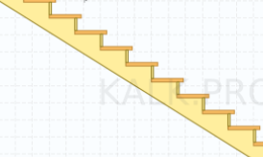
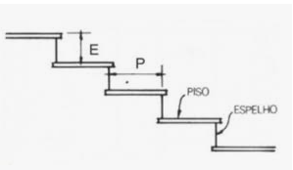
Escadas
Elementos de uma escada
Piso: Superfície horizontal onde pisamos seja subindo ou descendo a escada.
Espelho: Superfície ou espaço vertical ou inclinado entre os pisos da escada

Slide 3

Escadas
Sugestão de leitura
Ler a instrução técnica do corpo de bombeiros da Bahia para saídas de emergência

Slide 4
Escadas
As dimensões dos pisos e espelhos devem ser constantes em toda a escada;
Para o dimensionamento, devem ser atendidas as seguintes condições (NBR 9050):
a) 0,63 m ≤ p + 2e ≤ 0,65 m,
b) pisos (p): 0,28 m ≤ p ≤ 0,32 m e
c) espelhos (e): 0,16 m ≤ e ≤ 0,18 m;
Onde: P = piso
E = espelho
Escada confortável e adequada para o uso, sem esforços excessivos de quem a usa

Slide 5
Escadas
Fórmula de Blondel
2E + P = 64cm
Onde:
E = espelho
P = Piso

Slide 6
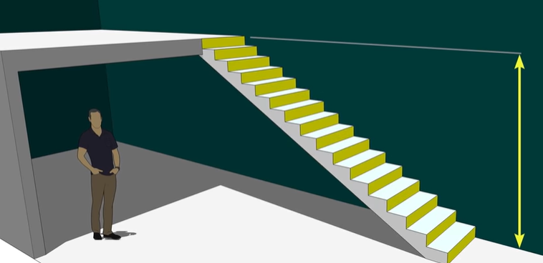
Escadas
Calcular uma escada para uma distância de piso a piso de 288 cm.

Slide 7
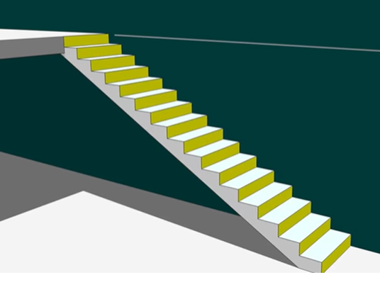
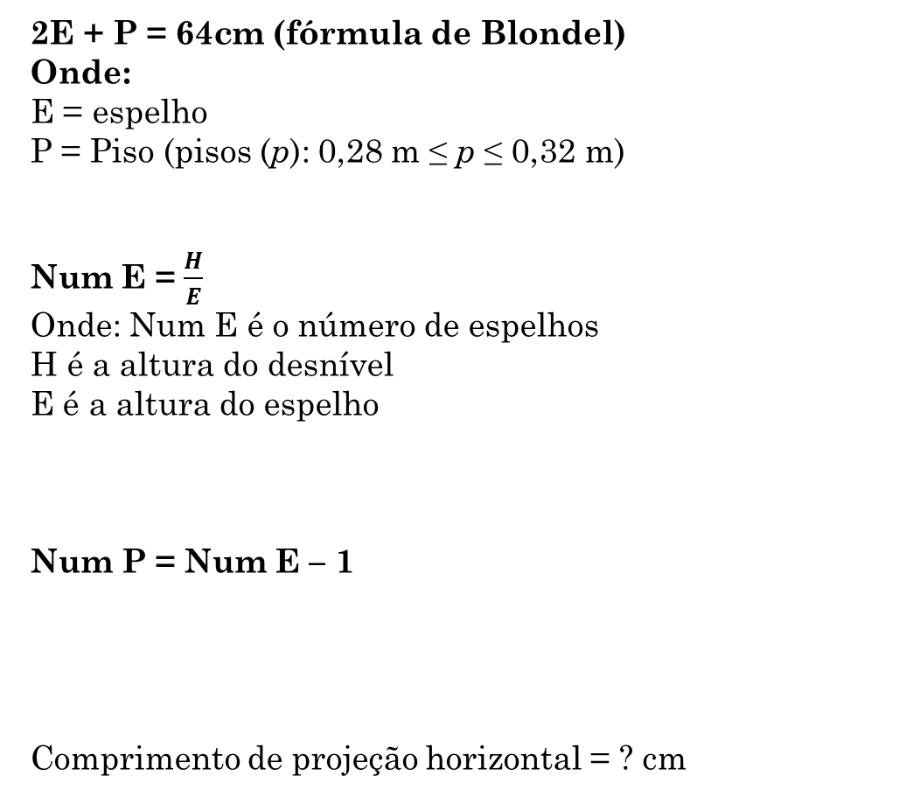
2E + P = 64cm (fórmula de Blondel)
Onde:
E = espelho
P = Piso (pisos (p): 0,28 m ≤ p ≤ 0,32 m)
Num E = $\frac{H}{E}$
Onde: Num E é o número de espelhos
H é a altura do desnível
E é a altura do espelho
Num P = Num E – 1
Comprimento de projeção horizontal = ? cm
Fazer o desenho da escada no AutoCad

Slide 8
Escadas
Calcular uma escada para uma distância de piso a piso de 290 cm

Slide 9

2E + P = 64cm (fórmula de Blondel)
Adotando o valor de piso mínimo estabelecido pela NBR 9050 (28 cm)
E = ? Cm
Num E = $\frac{H}{E}$
Num P = Num E – 1
Comprimento de projeção horizontal da escada = ? cm

Slide 10
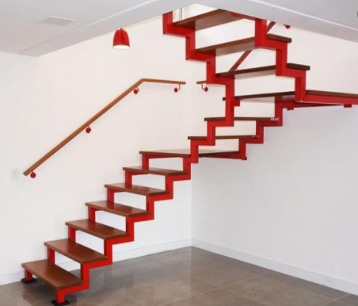
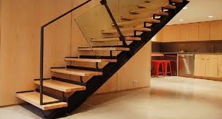
Escadas
Características dos pisos e espelhos
Nas rotas acessíveis não podem ser utilizados degraus e escadas fixas com espelhos vazados;

Slide 11
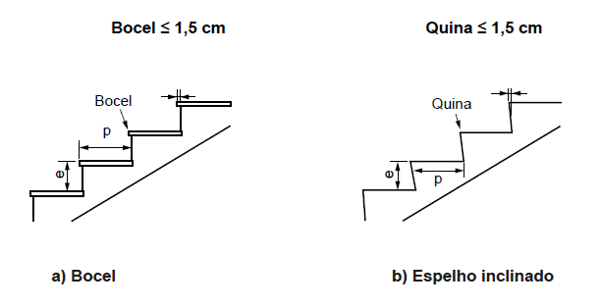
Escadas
Quando houver bocel ou espelho inclinado, a projeção da aresta pode avançar no máximo 1,5 cm sobre o piso abaixo.
e altura do degrau = espelho
p largura do degrau = piso

Slide 12
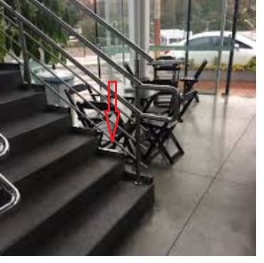
Escadas
Largura
A largura mínima para escadas em rotas acessíveis é de 1,20 m;
Deve dispor de guia de balizamento
  h = 5 cm.

Slide 13
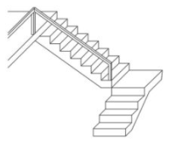
Escadas
As escadas devem ter no mínimo um patamar a cada 3,20 m de desnível e sempre que houver mudança de direção

Slide 14
Escadas
A inclinação transversal dos patamares não pode exceder 1 % em escadas internas e 2 % em escadas externas.

Slide 15
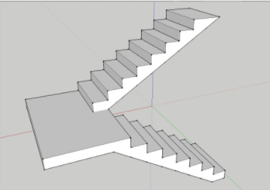
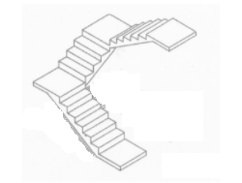
Escadas
Entre os lances da escada devem ser previstos patamares com dimensão longitudinal mínima de 1,20 m.
Os patamares situados em mudanças de direção devem ter dimensões iguais à largura da escada.

Slide 16
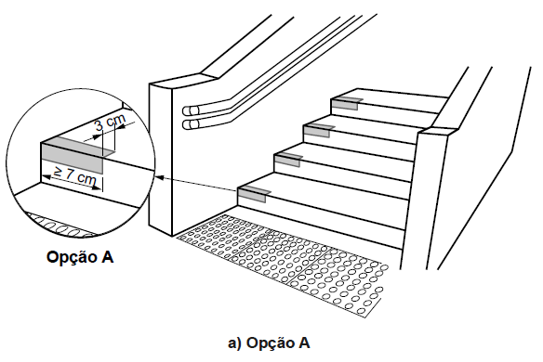
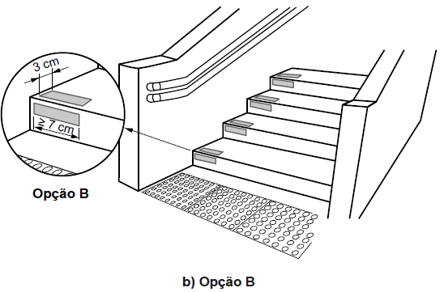
Escadas
Sinalização visual dos degraus de escada
Aplicada aos pisos e espelhos em suas bordas laterais e/ou nas projeções dos corrimãos, contrastante com o piso

Slide 17
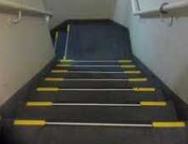
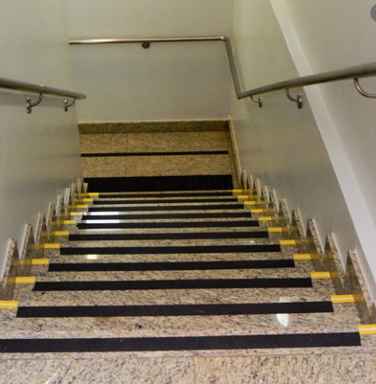
Escadas
Sinalização visual dos degraus de escada
Recomenda-se estender a sinalização no comprimento total dos degraus com elementos que incorporem também características antiderrapantes.

Slide 18
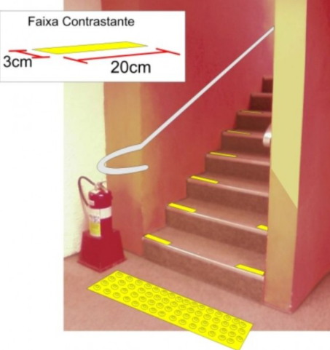
Escadas
Em construções novas, o primeiro e o último degrau de um lance de escada devem distar no mínimo 0,30 m da área de circulação adjacente e devem estar sinalizados

Slide 19
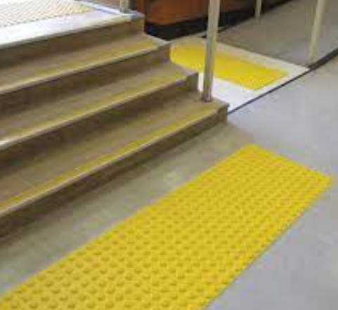
Escadas
Piso tátil de alerta
O piso tátil de alerta deve ser instalado no início e no término de escadas

Slide 20
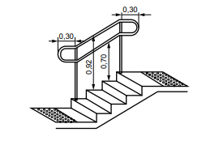
Escadas
As extremidades dos corrimãos devem ter acabamento recurvado, ser fixadas ou justapostas à parede ou piso
Os corrimãos devem ter desenho contínuo, sem protuberâncias

Slide 21
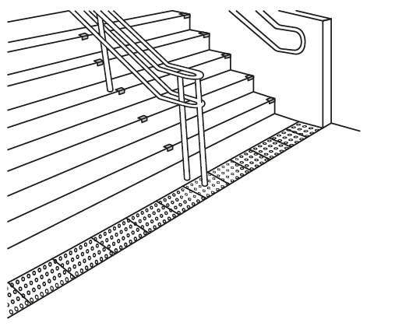
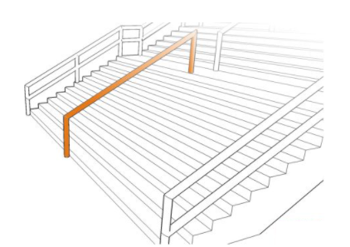
Escadas
Quando se tratar de escadas ou rampas com largura igual ou superior a 2,40 m, é necessária a instalação de no mínimo um corrimão intermediário, garantindo faixa de circulação com largura mínima de 1,20 m

